Slide 1
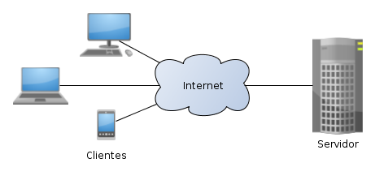
Aplicación web Cliente Servidor
Visualización
Procesamiento
Almacenamiento
servidor

Slide 2
Datos de una aplicación
Modelo Entidad Relación (Modelo Relacional)
Estructura
Modulo1
Funcionalidad 1
Funcionalidad 2
Funcionalidad k
E F I
Funcionalidad
Modulo2
Funcionalidad 1
Funcionalidad 2
Funcionalidad k
Interfaz Usuario

Slide 3
Aplicación
storyboard
USUARIOS
Administracion
Login
Gestión de usuarios
Gestión de roles
ROLES
Gestión de módulos y funcionalidades
Modulo2
Funcionalidad 1
Funcionalidad2
Funcionalidad 3
Modulo3
Funcionalidad 1
C R U D
Funcionalidad 2

Slide 4
Modelo Entidad - Relación
Persona
Rol
Usuario
modulo
funcionales

Slide 5
Modelo Relacional
persona
Rol
rolxusuario
Usuario
rolxfuncionalidad
modulo
funcionales

Slide 6

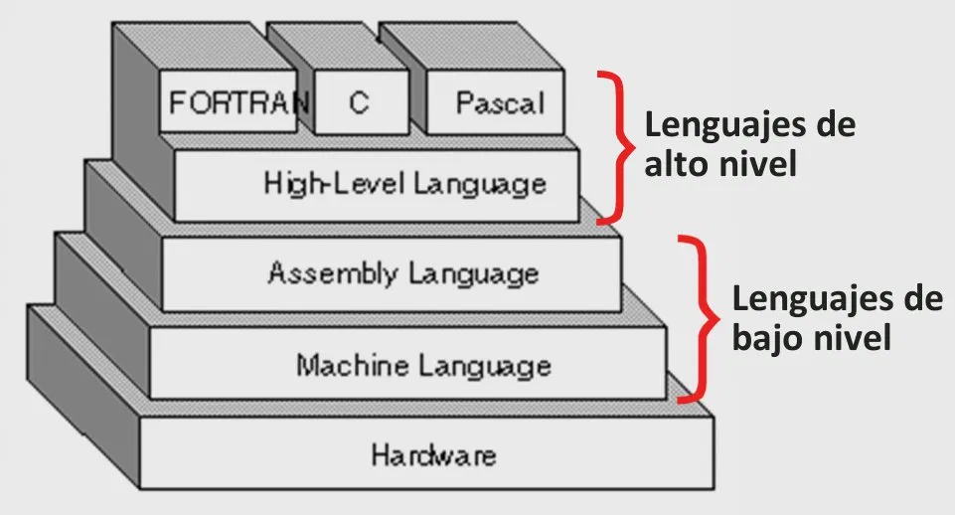

Tipos de lenguajes
Programador
Maquina
Computador

Slide 7
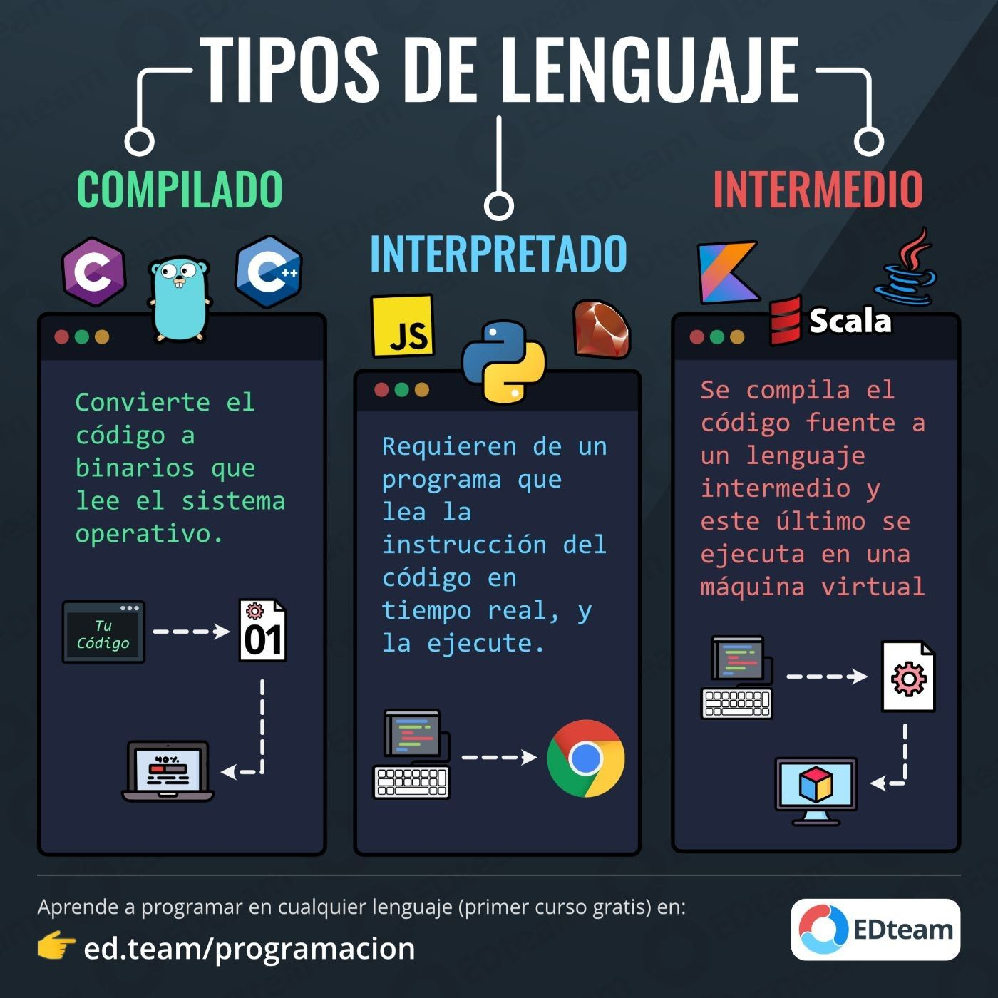
Tipos de lenguajes

Slide 8
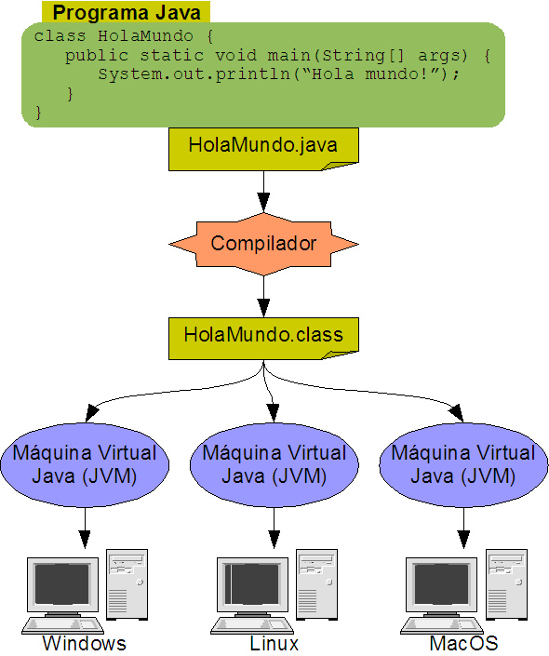
Java ni compilado ni interpretado
Semicompilado
bytecode

Slide 9
JRE
Interpreta
y ejecuta
bytecode
Código
bytecode
Java
Semicompilado
jar
Código fuente
Orientado
a objetos java
servlet
Código
Html
jsp

Slide 11
Maquina
Cliente
Maquina Servidor
Modelo Vista y Control
Funcionalidad 1
Index.jsp
pagina02.jsp
Request
pagina03.jsp
pagina04.jsp
Modelo Vista y Control
Conexión
Funcionalidad 2
Response
resultset
sql
Index.jsp
Usuario
pagina02.jsp
HTML
DB
pagina03.jsp

Slide 12
Maquina
Cliente
Maquina Servidor
Vista y Control
Modelo
Funcionalidad 1
Index.jsp
pagina02.jsp
Clase
Modelo.java
HashMap
pagina03.jsp
Request
Java .. HashMap
Javascript json
Php arreglo asociativo
Python diccionario
C# HashTable
Clase
Conexion.java
pagina04.jsp
resultset
Funcionalidad 2
Index.jsp
sql
Usuario
Clase
Modelo.java
pagina02.jsp
HTML
HashMap
pagina03.jsp
DB

Slide 13
contenedor
Rol_id
Usu_login
listaRoles
Rol_nombre
Rol_nombre
Rol_nombre
Rol_descripcion
Rol_descripcion
Rol_descripcion
Rol_id
Rol_id
Rol_id
0
1

Slide 14
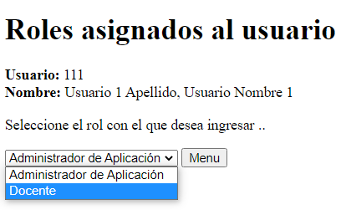
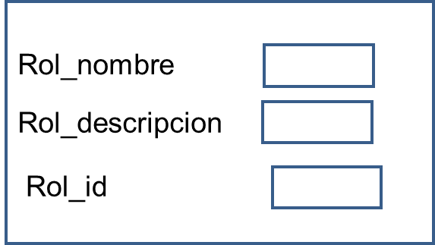
HasMap contenedor=new HasMap()
Contenedor.put(“Usu_login”,valor)
Contenedor.put(“Usu_password”,valor)
ModeloLogin modelo=new ModeloLogin()
modelo.validar(contenedor)
contendor
Usu_login
Usu_password
objUsuario
listaroles
per_nombre
per_apellido
Usu_login

Slide 15
obj_usuario[“per_nombre”]=“pepito perez”
contendor
Usu_login
Usu_password
objUsuario
listaroles
per_nombre
per_apellido
Usu_login

Slide 16
objUsuario
per_nombre
per_apellido
Usu_login
objUsuario
pepito
Perez
per_nombre
per_apellido
objUsuario[“per_nombre”]=“pepito”
objUsuario[“per_apellido”]=“perez”

Slide 17
objRol
10
Estudiante
rol_id
rol_nombre
rol_descripcion
objRol[“rol_id”]=10
objRol[“rol_nombre”]=“Estudiante”
listaRoles[i]=objRol
contenedor[“listaRoles”]=listaRoles

Slide 18
Maquina
Cliente
Maquina Servidor
Modelo
Vista
Control
Funcionalidad 1
Index.jsp
Clase
Modelo.java
HashMap
pagina01.jsp
Request
pagina02.jsp
Clase
Conexion.java
pagina03.jsp
resultset
Funcionalidad 2
Index.jsp
sql
Usuario
Clase
Modelo.java
HTML
HashMap
pagina01.jsp
pagina02.jsp
DB
pagina03.jsp

Slide 19
Maquina
Cliente
Maquina Servidor
Modelo
Vista
Control
Funcionalidad 1
Clase
ControladorGeneral
Index.jsp
Clase
Modelo
Clase
VistaGeneral
Request
pagina01.jsp
pagina02.jsp
pagina03.jsp
Clase
ModeloGeneral
Funcionalidad 2
HashMap
Usuario
Index.jsp
sql
Clase
Conexion
HTML
Clase
Modelo
HashMap
resultset
pagina01.jsp
DB
pagina02.jsp

Slide 20
Maquina
Cliente
Maquina Servidor
Modelo
Vista
Control
Jquery
Angular
Clase
ControladorGeneral
Funcionalidad 1
Index.jsp
Clase
Modelo
Clase
VistaGeneral
Libreria
JSon
pagina01.jsp
Request
pagina02.jsp
Clase
ModeloGeneral
pagina03.jsp
HashMap
Funcionalidad 2
sql
Clase
Conexion
Index.jsp
Usuario
Clase
Modelo
HashMap
resultset
HTML
pagina01.jsp
DB
pagina02.jsp

Slide 21
Clave de acceso
al dato o campo
string
x. HashMap
Valor o dato
almacenado en el campo
Puede ser un dato primitivo
o un objeto completo
campo1
campo2
Campo cuyo dato
es a su vez otro HashMap
….
campow
Campo cuyo dato
es un arrayList de HashMap
campolista
0
1
...
k

Slide 22
objContenedor
pepito
Php arreglo asociativo
Jsp hashMap
Python Diccionario
JavaScrip Json
C# hasTable
per_nombre
usu_clave
miclave
objPersona
^{nombre}
^{dirección}
^{telefono}
^{email}
listaRoles
0
1
...
k
jsp
php
datos.put(“usuario”,”pepito”)
datos.put(“clave”,”miclave”)
datos.put(“listaroles”,x)
datos[“usuario”]= “pepito”
datos[“clave”]=”miclave”
datos[“listaroles”]=x

Slide 23
<form name=frmusuario action=”index.jsp” method=”POST”>
per_id
bntcomando
</form >

Slide 24

StrSqlPersona= select
rsPersonas
objPersona
row
listaPersonas
while(rsPersonas.next()){
row=registroactual
nombre= row.get(“nombre”);
}
0
1
...
k

Slide 25
Nombres de clases y Instancias
ModeloLogin
objModelo =new ModeloLogin()

